Slide 1
對外服務作業說明
研發處
109年10月12日

Slide 2
對外服務範圍定義
國立中興大學建教合作收入之收支管理要點 第三項第二點及第四項第二點 |  | 教育部專科以上學校產學合作實施辦法第三條
現行條文 | 修正條文 (草案) | 產學合作項目
1.計畫審查、實地勘察 2.檢驗測試、鑑定分析、 技術諮詢案 3.產學技術聯盟相關業務 | 1.檢測檢驗 2.技術服務 3.諮詢顧問 4.產學技術聯盟業務 | 1.檢測檢驗 2.技術服務 3.諮詢顧問
檢測檢驗：使用校內軟硬體，對委託單位的有形或無形資產進行其內容是否符合標準規範之測驗。
技術服務：對委託領域之研究與開發過程，僅投入人力進行之服務。
諮詢顧問：以知識人力之投入為主，對委託單位提供專業知識意見之服務。
產學技術聯盟業務：收取會員費，提供會員技術相關服務。

Slide 3
營業稅簡介
法源：加值型及非加值型營業稅法第10條、14條
為消費稅，由買方負擔。
定價時內含5%營業稅（尾數不滿新臺幣1元者，採四捨五入計算）
支出憑證開立統一編號 87171374
營業稅計算式
未稅金額 | 營業稅 | 含稅總金額
10,000元 + | （10,000*5% ） = | 10,500元

Slide 4
行政作業
營業人名稱：國立中興大學對外服務管理委員會; 統一編號：87171374
服務收入處理作業，新增徵免營業稅判斷及服務支出憑證核銷作業
免稅，
提供未稅價
填寫對外服務收入處理表
(免稅者，應加填校內計畫編號，並經計畫主持人簽章)
計畫主持人確認服務對象購買該服務之目的是否與執行本校研究計畫之研發或其應用事項有關
是
應稅，
提供含稅價
否
計畫主持人報價作業
對外服務收入處理作業
主持人至主計系統登帳並列印支出憑證黏存單
主持人及單位主管核章
送計畫業務組抽存相關發票之扣抵聯或正本
送主計室審核
注意事項：支出發票開立對外服務統一編號
服務支出憑證核銷作業
Notes:
接獲服務對象詢價時，先向服務對象確認相關資訊

Slide 5
研發成果參考
法源 | 條文
經濟部科學技術研究發展成果歸屬及運用辦法 | 第四條本辦法所稱研發成果，指執行單位執行科技計畫所產生之技術、原型、著作等成果，及因而取得之各項國內外專利權、商標權、營業秘密、積體電路電路布局權、著作權或其他智慧財產權。 為執行科技計畫所建置或購買之研究設施及設備，非本辦法所稱之研發成果。
科技部科學技術研究發展成果歸屬及運用辦法 | 第二條科學技術研究發展成果（以下簡稱研發成果）：指執行研究發展之單位執行本部補助、委託或出資之研究計畫所衍生之各項國內外專利權、商標權、營業秘密、積體電路電路布局權、著作權或其他智慧財產權及成果。
衛生福利部科學技術研究發展成果歸屬及運用辦法 | 第二條科學技術研究發展成果（以下簡稱研發成果）：指衛生福利部及所屬機關（構）（以下簡稱本部）編列科學技術研究發展計畫（以下簡稱科技計畫）預算，執行科技計畫所產生之原型、產品、技術、方法、著作等成果及相關智慧財產權。
政府科學技術研究發展成果歸屬及運用辦法 | 第二條科學技術研究發展成果（以下簡稱研發成果）：指政府機關（構）編列科技計畫預算，補助、委託或出資進行科學技術研究發展計畫所獲得之智慧財產權及成果。

Slide 6
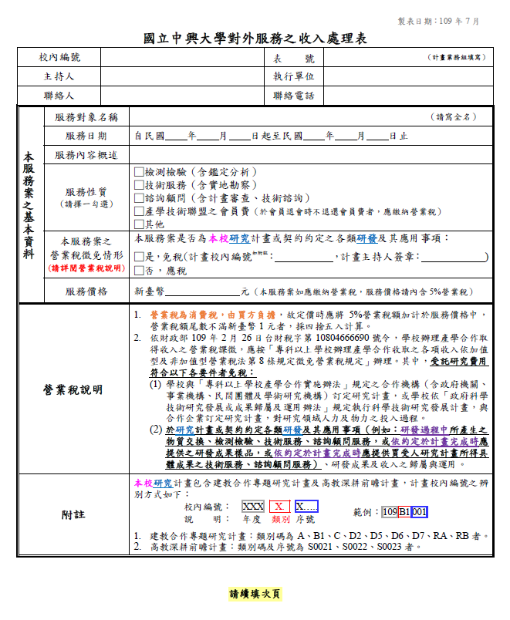
收入處理表第一頁：
服務收入處理作業
填寫對外服務校內編號等資料
(一)無法自行開立收據和發票之單位及個人
無論服務案件是否應稅，均應填寫「對外服務之收入處理表」
該服務案如符合免稅要件，填寫計畫校內編號後，須請該計畫主持人簽章。
填寫該服務案之基本資料

Slide 7
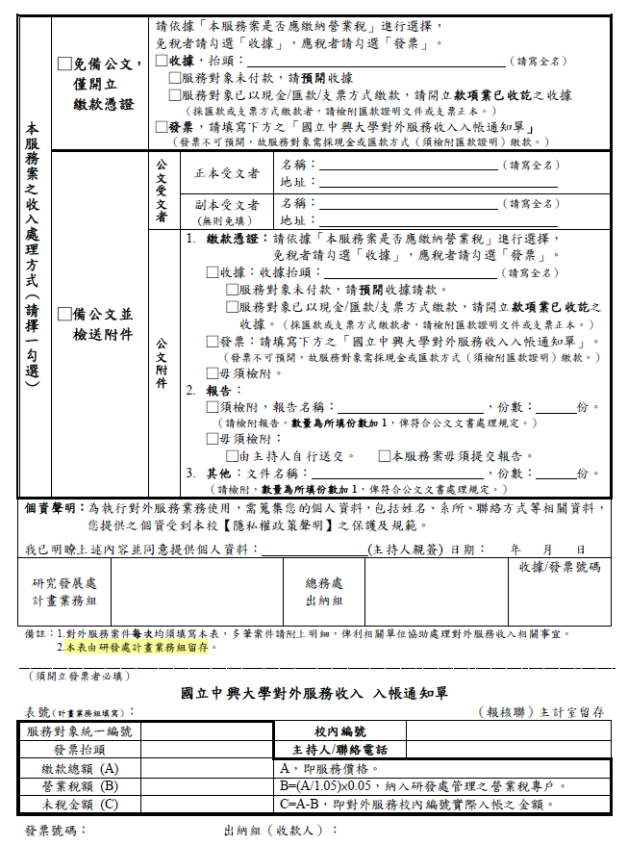
收入處理表第二頁：
(二)可自行開立收據但無法開立發票之單位
免稅收入：循過去做法，由單位自行開立收據辦理收入入帳事宜，惟單位須留存該服務案免稅之佐證資料（如：該服務與執行本校研究計畫之研發或其應用事項有關之計畫校內編號等紀錄），以備日後查考。
應稅收入：填寫「國立中興大學對外服務之收入處理表」
免稅者勾選「收據」；
應稅者勾選「發票」
選填該服務案之收入處理方式
對外服務
主持人親簽
對外服務收入處理表行政流程：
研發處計畫業務組，由研發處計畫業務組、出納組及主計室協助辦理營業稅繳納、發票開立及收入入帳事宜。
須開立發票者必填，且勿讓本通知單跨頁

Slide 8
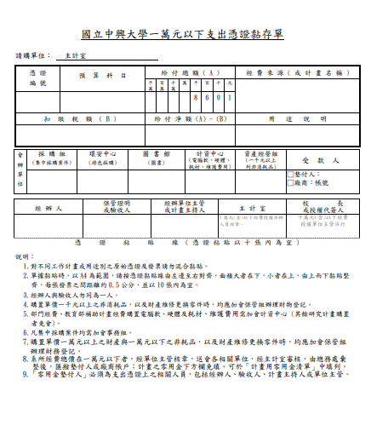
支出憑證黏存單
有扣抵聯
無扣抵聯
統一發票正本
扣抵聯
(請以訂書機裝訂於左上角)
主持人至主計系統登帳並列印支出憑證黏存單
統一發票正本
(請以訂書機裝訂於左上角)
主持人及單位主管核章
發票上如無登載明細者，須附上明細表或在發票上註明品名、數量、單價，並由經手人在明細表及發票上簽章。
送計畫業務組抽存相關發票之扣抵聯或正本
統一發票正本
收執聯
(請浮貼於此)
統一發票影本
(請浮貼於此)
(須加註「與正本相符，正本供營業稅扣抵用」字樣，並由經手人簽章。)
送主計室審核
服務支出憑證核銷作業

Slide 9
文件下載專區
研發處計畫業務組網站：對外服務專區
研發處計畫業務組網站「法規與表格」─「表格文件」─「DA對外服務」下載

Slide 10
常見Q＆A
問題（Q） | 回答（A）
他校執行科技部計畫的檢測是否要繳稅？ | 是，屬於應稅
應稅貨物如何定價？ | 依營業稅法32條，內含5%營業稅
如何開立發票？ | 填寫對外服務處理表，勾選開立發票，並加填「入帳通知單」
產學小聯盟會員費是否要繳稅？ | 依營業稅法第3條，提供勞務屬於應稅範疇

Slide 11
簡報完畢 謝謝

Slide 12
問題與討論

